Slide 1

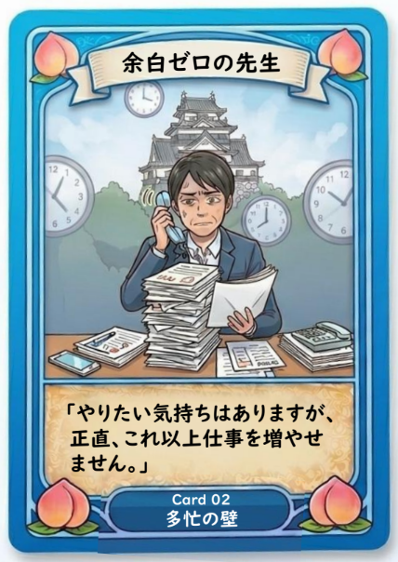
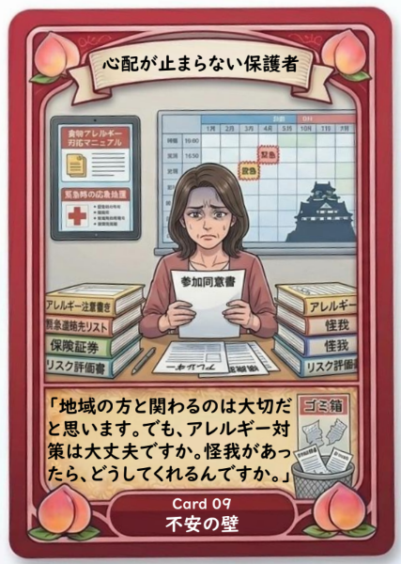
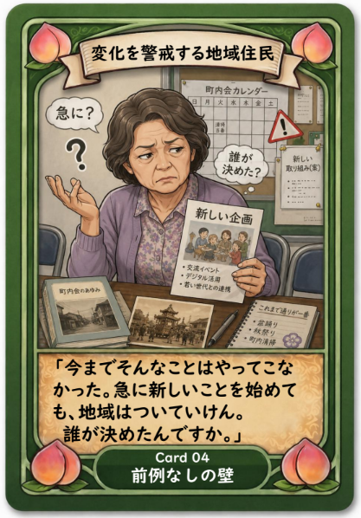
「カベトーーク！」ワークシート
“できない”を“どうすれば一緒にできる”へ
本日考える活動・取組
①選ぶ
今日１番考えてみたい“カベ”を１枚選びましょう。
②訳す
言葉の奥にあるものを考える
※ここで考えるのは“仮説”。
決めつけず、できるだけたくさん出し合いましょう。
選んだ障壁カード
心配していること
心配していること
心配していること
なぜこの“カベ”を選んだ？
③自分たちなりの翻訳術
※言葉だけでなく、役割・負担・安全策・進め方等を変えるのも“翻訳”
まず受け止める
共通の願いを確かめる
一緒にできる具体的な一歩
④話す
壁打ちメモ
⑤見直す
※“足す”だけでなく、“減らす・やめる・分ける・小さく試す”もOK
ROUND1
子ども
学校
家庭
地域
伝わったところ
引っかかったところ
加えたい工夫
この活動・関わり方は、本当によりよい形になっている？
負担が偏ってない？ 意味のある形になっている？ 誰かだけが無理をしていない？
ROUND２ もっと具体的に
私たちはここを見直したい！
誰が？
どこまで？
何から試す？

